Slide 1




单细胞可变剪切研发复盘
张春媛/寇文伯 · 生信研发部
欧易旗下子公司

Slide 2
单细胞可变剪切分析背景
目前单细胞水平的可变剪切检测主要针对 plate-based 单细胞数据，其数据特征为：
双端
一个细胞一个bam，不需要barcode区分细胞
每个细胞的数据量大，可以采用全转策略进行分析
10X和M20数据为 droplet-based 细胞数据，其特征为：
需要barcode标记细胞，两个reads一端为barcode和umi，只有一端reads提供RNA信息
平均到每个细胞的reads量少
M20数据一半以上的reads含有intron
两种类型的特征使得为基于 plate-based 单细胞数据设计的工具和方法都无法应用在 droplet-based 的数据中使用

Slide 3
单细胞可变剪切分析背景
同行公司 | 常规单细胞分析 | 常规单细胞分析 | 可变剪切分析 | 可变剪切分析
 | droplet-based | plate-based | droplet-based | plate-based
诺禾致源 | √ | × | × | ×
美吉生物 | √ | × | × | ×
华大科技 | √ | √ | × | √
乐备实 | √ | × | × | ×
烈冰 | √ | × | × | ×
中科新生命 | × | × | × | ×
博奥晶典 | √ | × | × | ×
基迪奥 | √ | √ | × | √
晶能生物 | √ | √ | × | √
生工 | √ | √ | × | √
欧易 | √ | x | √ | x

Slide 4
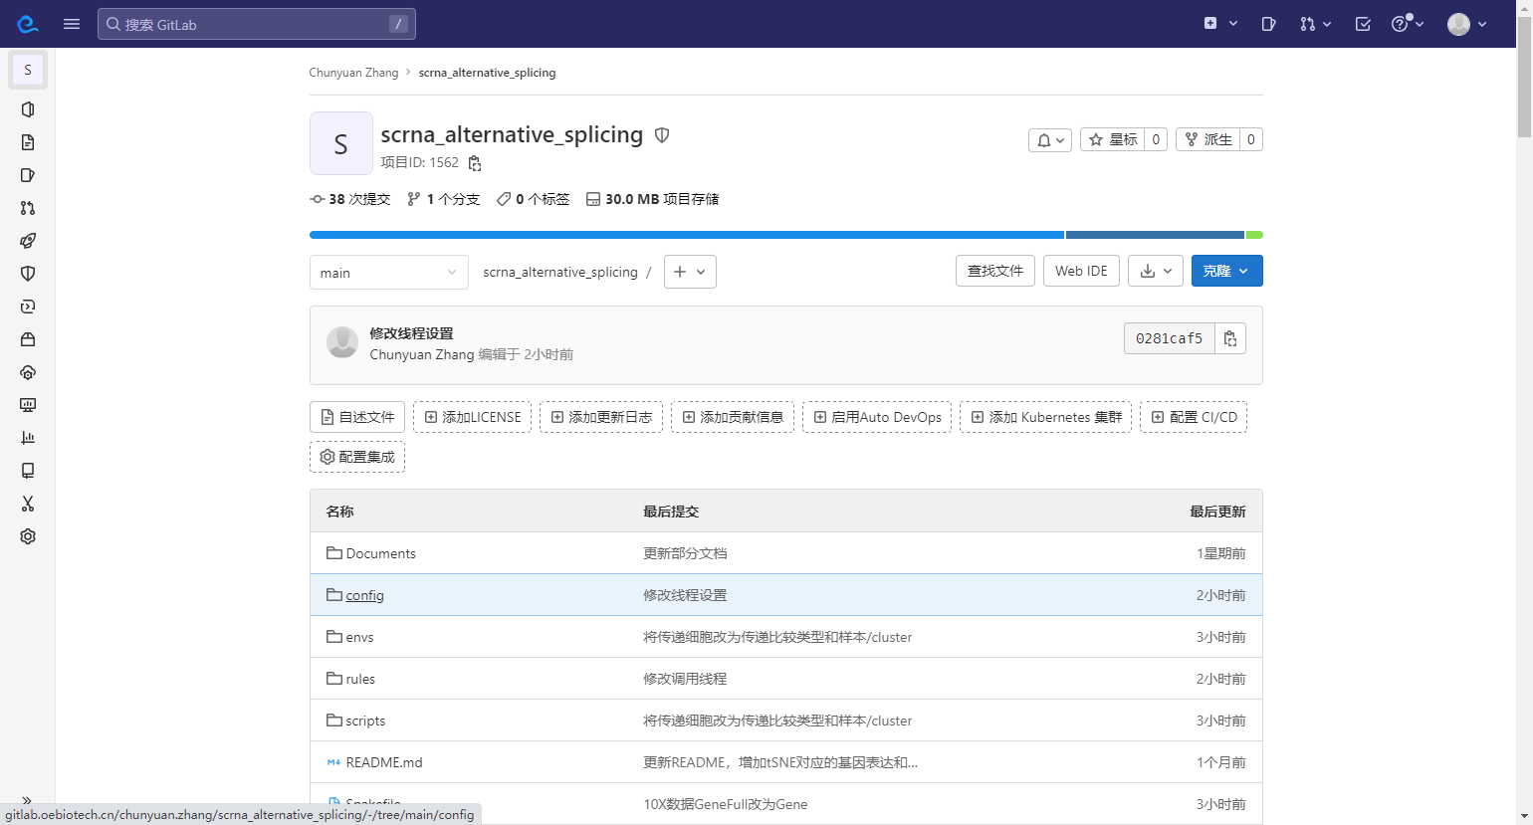
项目产出
http://gitlab.oebiotech.cn/chunyuan.zhang/scrna_alternative_splicing

Slide 5
项目进展时间线
7月
8月
9月
10月
11月
12月
研发立项
流程搭建
降本增效
交付测试与项目追踪
结束
调研需求与内部资源、调研可变剪切技术背景、制定研发方案、撰写调研报告
功能模块撰写（比对、数据整合、差异分析、候选基因鉴定）、自动化流程搭建、出具报告（10X、M20；人、小鼠）
在现有框架下降低资源使用率（有效并行减少排队、矩阵过滤降低内存）
报告内容培训、转产培训、流程测试、实际项目追踪
研发复盘，项目结束

Slide 6
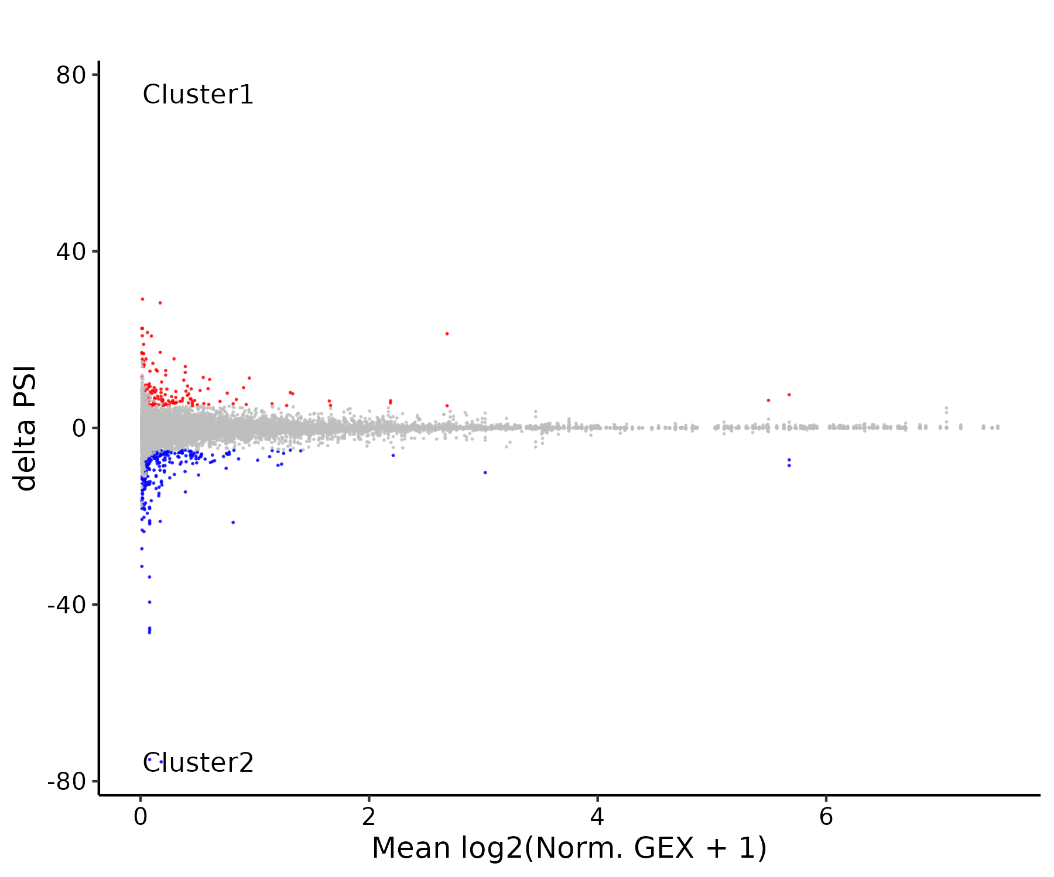
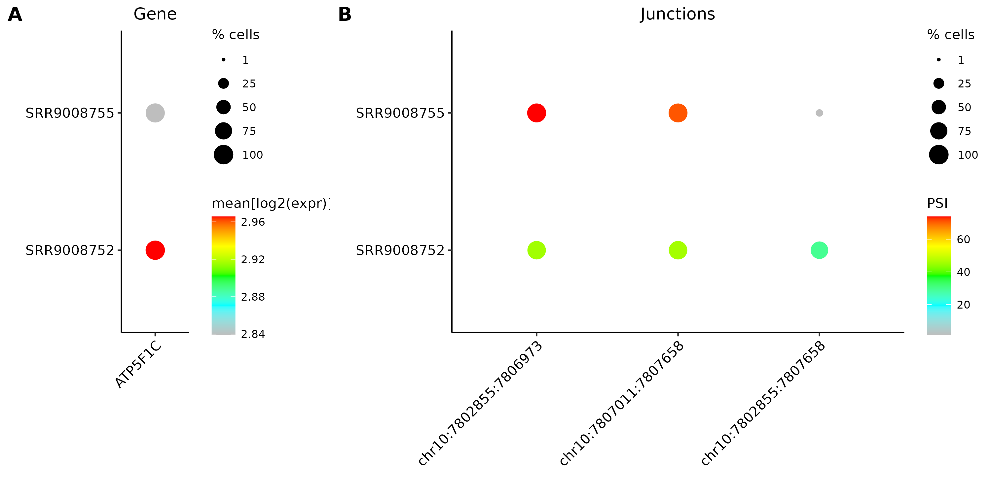
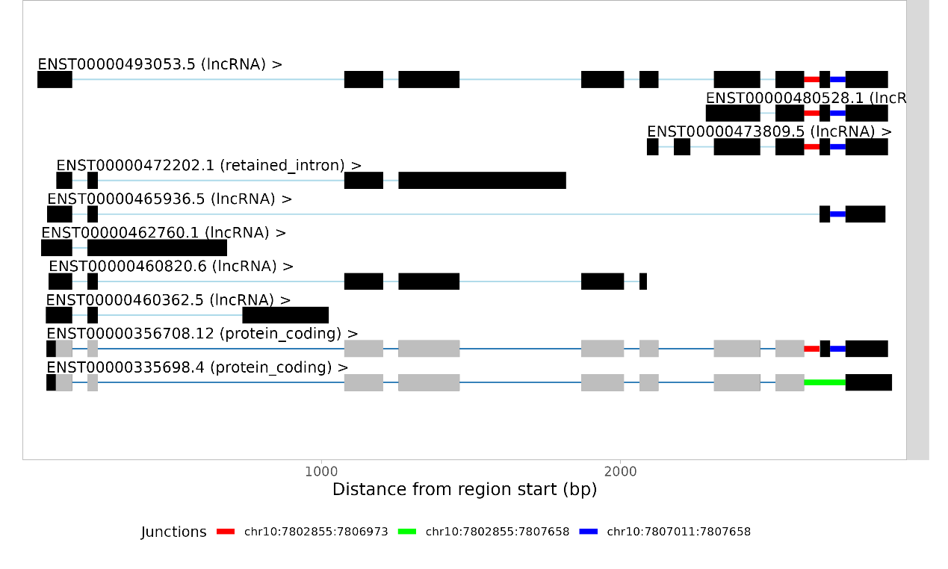
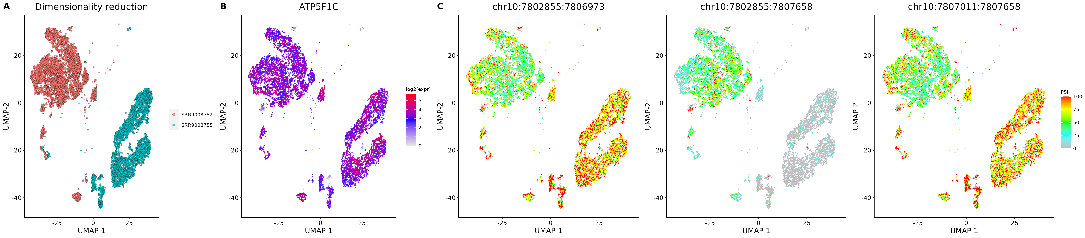
项目内容
Junction差异表达火山图
基因、junction比较组水平表达量对比
候选基因转录本结构和差异junction示意图
单细胞水平基因、junction差异表达对比图

Slide 7
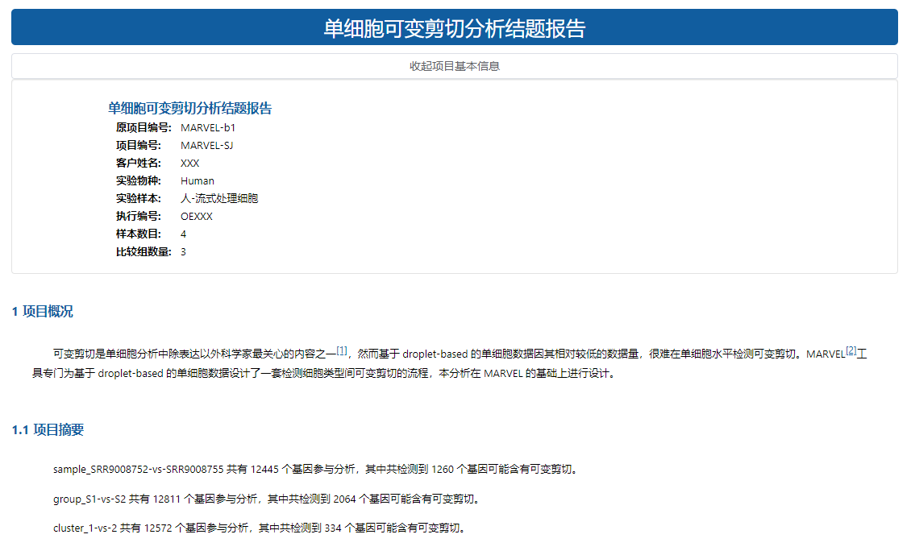
数据示例

Slide 8
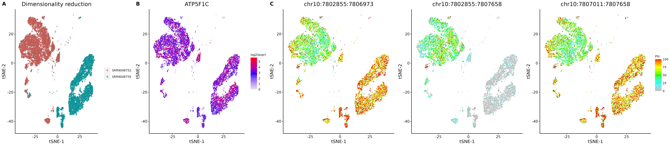

数据示例
基因ATP5F1C在样本 SRR9008752 和 SRR9008755 之间存在可变剪切
可变剪切为是否包含倒数第二个外显子

Slide 9

Q & A
THANKS FOR LISTENING
欧易旗下子公司

